Slide 1

Санкт-Петербургский государственный университет телекоммуникаций
им. проф. М.А. Бонч-Бруевича
Теория Автоматов и Формальных языков
Лекция 3. Регулярные языки и конечные автоматы.
Регулярные выражения
Выборнова Анастасия Игоревна, к.т.н., доцент кафедры ССиПД

Slide 2

Абстрактные автоматы
Абстрактный автомат (Abstract machine) – абстрактная модель устройства с одним входом, одним выходом и в каждый момент времени находящегося в одном состоянии из множества возможных. На вход конечного автомата поступают символы одного алфавита, на выходе появляются символы в общем случае другого алфавита.
Состояния
Входной алфавит
Выходной алфавит
Память

Slide 3
Конечные автоматы
Конечный автомат (Finite-State Machine) – это абстрактный автомат с конечным числом возможных состояний.

Slide 4
Конечные автоматы
Конечный автомат можно определить через кортеж:
M={Q, Σ, Δ, I, F}, где
Q – конечное множество состояний автомата,
I – начальные состояния автомата, I ⊆ Q,
F – конечные состояния автомата, F ⊆ Q,
Σ – конечный входной алфавит,
Δ – конечное множество переходов, Δ ⊆ Q × Σ* → Q

Slide 5
Конечные автоматы
Если (p, x, q)∈Δ,
то (p, x, q) является переходом из состояния p в состояние q, а x – меткой этого перехода.
Пример:
Пусть Q={1,2},
Σ={a,b},
I={1},
F={2},
Δ = {(1, a, 1), (1, b, 2), (1, c, 2), (2, aa, 1)}
Тогда M={Q, Σ, Δ, I, F} – конечный автомат.

Slide 6
Конечные автоматы
КА часто принято изображать в виде диаграмм состояний, в которых кружками обозначаются состояния, а стрелками – переходы, причем переход вида (p, x, q) – это стрелка из состояния p в состояние q с меткой x:
a
b
1
c
2
aa

Slide 7
Конечные автоматы
Если в КА имеется несколько переходов с одним и тем же началом и концом, то такие переходы называют параллельными и часто обозначают одной стрелкой:
a
b, c
1
2
aa

Slide 8
Конечные автоматы
Путь КА – это кортеж {q₀, e₁, q₁, e₂, q₂…q_{n}}, где
n ≥ 0 – длина пути,
q₀ …q_{n} – состояния,
e₁ = (q_{i-1}, x_{i}, q_{i}) – путь из узла q_{i-1} в узел q_{i} с меткой x_{i}
Для каждого состояния q ∈ Q существует путь (q, ε, q) из него в него же и с меткой ε.
a
b, c
1
2
aa

Slide 9
Конечные автоматы
Путь называется успешным, если его начальное состояние принадлежит I, а конечное – F.
Для КА на рисунке ниже успешными путями будут, например:
{(1, b, 2)} или
{(1, a,1), (1, b, 2), (2, aa, 1), (1, с, 2)}
a
b, c
1
2
aa

Slide 10
Конечные автоматы
Слово w допускается конечным автоматом M, если оно является совокупностью меток некоторого успешного пути.
Язык, распознаваемый конечным автоматом M, – это язык L(M), состоящий из совокупностей меток всех успешных путей (то есть из всех допускаемых данным автоматом слов).
Если I ∩ F ≠ Ø (пустому множеству), то язык, распознаваемый конечным автоматом M={Q, Σ, Δ, I, F}, содержит ε.

Slide 11
Конечные автоматы
Два конечных автомата эквивалентны, если они распознают один и тот же язык.
Язык L называется автоматным (finite-state language), если существует конечный автомат, распознающий этот язык.

Slide 12
Конечные автоматы
Конечные автоматы с однобуквенными переходами:
Каждый автоматный язык распознается некоторым конечным автоматом, не содержащим переходов с метками длины больше единицы и имеющим ровно одно начальное состояние и ровно одно конечное состояние.
a b
c d
3
ab
1
2
1
2
cd
4

Slide 13
Конечные автоматы
Конечные автоматы с однобуквенными переходами:
Альтернативно:
Каждый автоматный язык распознается некоторым конечным автоматом с ровно единичными переходами и имеющим ровно одно начальное состояние (и несколько конечных).

Slide 14
Конечные автоматы
Конечные автоматы с однобуквенными переходами:
a
b, c
1
2
aa
a
b, c
1
2
3
a
a

Slide 15
Конечные автоматы
Табличное задание КА – таблица переходов
Состояния\Входной алфавит | a | b | c
1 | 1 | 2 | 2
2 | 3 | - | -
3 | 1 | - | -
a
b, c
1
2
3
a
a

Slide 16
Конечные автоматы
Конечные автоматы и праволинейные языки:
Каждый автоматный язык является праволинейным и Каждый праволинейный язык является автоматным:

Slide 17
Конечные автоматы
Праволинейная грамматика в нормальной форме (автоматная грамматика, регулярная грамматика, finite-state grammar) – это праволинейная грамматика, в которой каждое правило имеет вид :
A → ε, A → aB, A → a,
где A, B ∈ N, a ∈ T
Каждая праволинейная грамматика эквивалентна некоторой праволинейной грамматике в нормальной форме.

Slide 18
Конечные автоматы
Для КА с однобуквенными переходами и регулярными грамматиками в нормальной форме:
Пусть задан автомат M={Q, Σ, Δ, I, F} с I = {q₀} и язык с грамматикой G = {N, T, P, S}.
Тогда:
N = Q
S = q₀
T = Σ
P = {p → xq, (p, x, q) ∈ Δ} ∪ {p → ε, p ∈ F}

Slide 19
Конечные автоматы
Для КА с однобуквенными переходами и регулярными грамматиками в нормальной форме:
P =
{p → xq, (p, x, q) ∈ Δ}
∪
{p → ε, p ∈ F}

Slide 20
Детерминированные конечные автоматы
Конечный автомат M={Q, Σ, Δ, I, F} называется детерминированным (deterministic), если:
1. Множество I содержит ровно один элемент (у КА ровно одно начальное состояние).
2. Для каждого перехода (p, x, q) ∈ Δ выполняется равенство |x| = 1.
3. Для любого символа a ∈ Σ и для любого состояния p ∈ Q существует не более одного состояния q ∈ Q со свойством (p, a, q) ∈ Δ

Slide 21
Детерминированные конечные автоматы
Недетерминированный КА (НКА)
Детерминированный КА (ДКА)
a, b
1
a
2
b
3
b
a
1
a
2
b
3
a
b

Slide 22
Детерминированные конечные автоматы
Детерминированный конечный автомат M={Q, Σ, Δ, I, F} называется полным (complete), если для каждого состояния p ∈ Q и для каждого символа a ∈ Σ найдется такое состояние q ∈ Q, что (p, a, q) ∈ Δ.
ДКА Полный ДКА (3 – состояние-ловушка)
1
a
2
1
a
2
b
b
b
a
3
a, b

Slide 23
Свойства конечных автоматов
Каждый автоматный язык распознается некоторым полным детерминированным конечным автоматом.
(Каждый КА можно преобразовать к полному детерминированному виду)
Практически это делается при помощи преобразования таблицы переходов и создания новых, объединенных состояний.

Slide 24
Детерминированные конечные автоматы
Проектировать обычно легче недетерминированные КА, однако на практике могут применяться только детерминированные КА, поэтому необходимо преобразование НКА в ДКА.

Slide 25
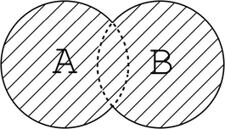
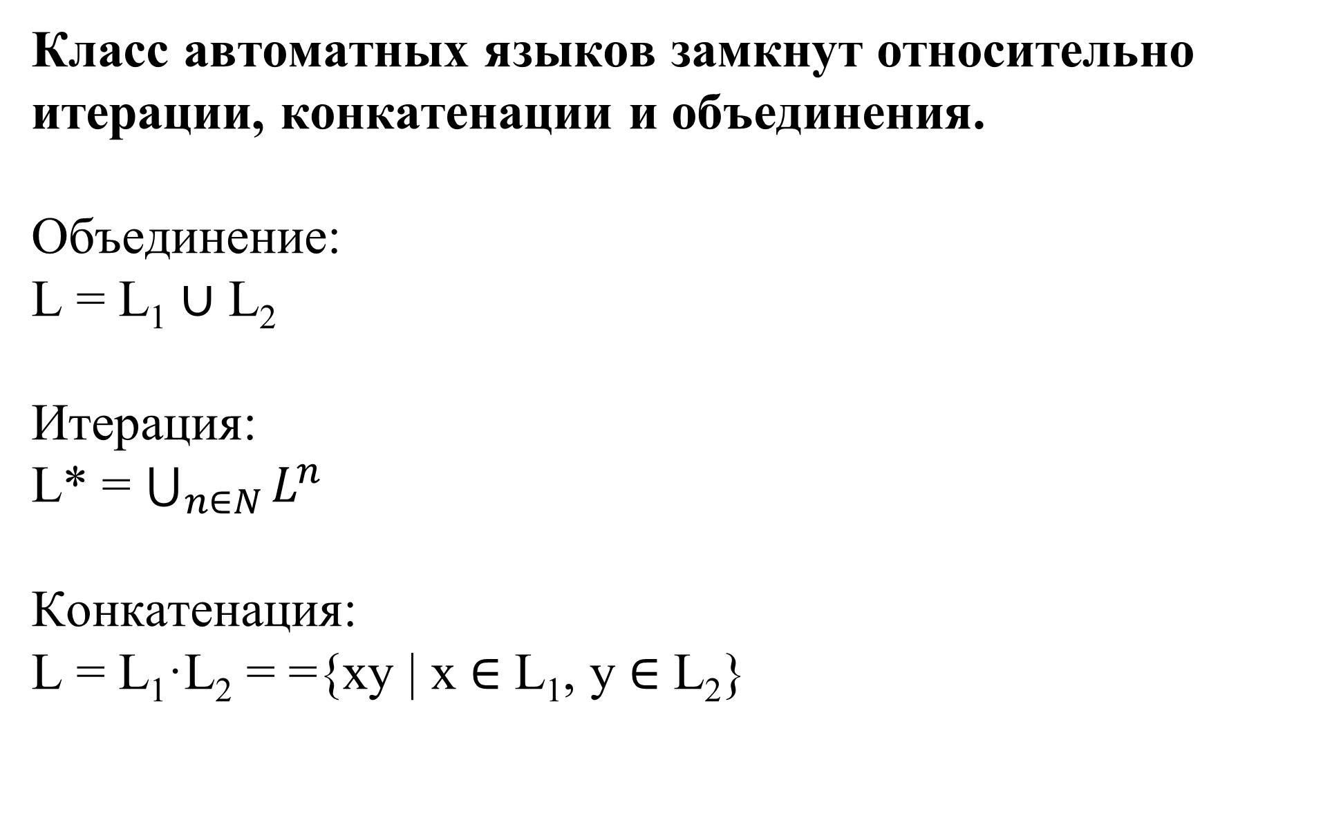
Свойства автоматных (праволинейных) языков
Класс автоматных языков замкнут относительно итерации, конкатенации и объединения.
Объединение:
L = L₁ ∪ L₂
Итерация:
L* = $\bigcup_{n∈N}{L^{n}}$
Конкатенация:
L = L₁·L₂ = ={xy | x ∈ L₁, y ∈ L₂}

Slide 26
Свойства автоматных (праволинейных) языков
Доказательство. Без ограничения общности можно предположить, что каждый из исходных языков задан конечным автоматом с одним начальным и одним заключительным состоянием. Тогда во всех трех случаях результирующий автомат получается из исходных путем добавления нескольких ε-переходов и назначения новых начальных и заключительных состояний.

Slide 27
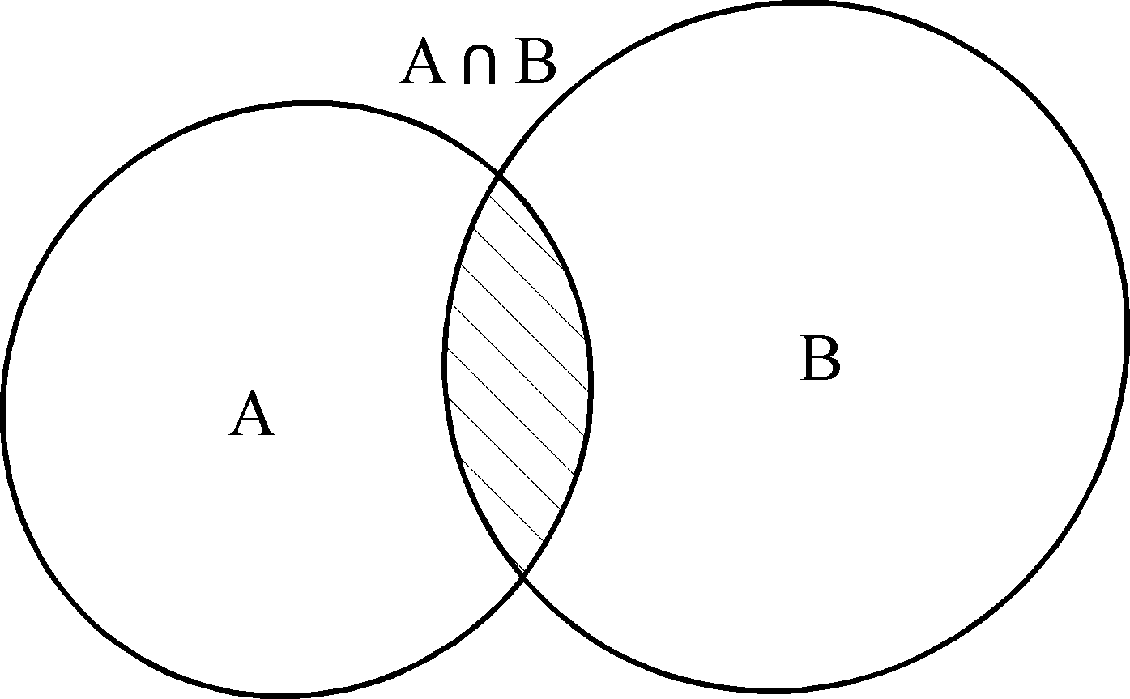
Свойства автоматных (праволинейных) языков
Класс автоматных языков замкнут относительно дополнения и пересечения.
Дополнение:
L = Σ* - L₁
Пересечение:
L = L1 ∩ L2

Slide 28
Свойства конечных автоматов
Доказательство. Если язык L распознается полным детерминированным конечным автоматом M={Q, Σ, Δ, I, F} , то язык Σ* - L распознается конечным автоматом M={Q, Σ, Δ, I, Q - F} .
Пересечение выражается через объединение и дополнение – пересечение есть дополнение объединения дополнений языков.

Slide 29
Свойства автоматных (праволинейных) языков
Лемма о разрастании (накачке, pumping lemma).
Пусть L автоматный язык над алфавитом Σ. Тогда найдется такое положительное целое число p, что для любого слова w ∈ L длины не меньше p можно подобрать слова x, y, z ∈ Σ*, для которых верно xyz = w, y ≠ ε, |xy| ≤ p и:
x y^{i} z ∈ L для всех i ≥ 0.

Slide 30
Свойства автоматных (праволинейных) языков
Доказательство леммы о разрастании основано на том, что для любого автоматного/праволинейного языка в качестве p берется число состояний КА, распознающего этот язык +1.
В этом случае при получении слова w длины не меньше p через как минимум одно состояние придется пройти как минимум дважды, то есть при создании слова мы пойдем по какой-то петле в КА, значит мы сможем пройти по этой петле не только дважды, но и i раз.

Slide 31
Свойства автоматных (праволинейных) языков
Лемма о разрастании используется как достаточное условие принадлежности языка к автоматным/праволинейным (каждый автоматный язык удовлетворяет лемме о разрастании, но если язык удовлетворяет лемме о разрастании, он не обязательно автоматный).

Slide 32
Свойства автоматных (праволинейных) языков
С той же целью могут использоваться операции дополнения, объединения, пересечения, итерации и конкатенации.
Автоматные/праволинейные языки при выполнении над ними этих операций должны в результате порождать также автоматный/праволиненйный язык

Slide 33
Регулярные выражения
Регулярные выражения – еще один способ описания регулярных (праволинейных, автоматных) языков, помимо грамматик и конечных автоматов (диаграмм, таблиц).
Регулярные выражения изначально были определены в теории формальных языков, однако затем функциональность их была увеличена так, что сегодня в большинстве реализаций они описывают уже не только регулярные, но и КЗ-языки.

Slide 34
Регулярные выражения
Регулярные выражения широко используются в текстовых редакторах, интерпретаторах командной строки, библиотеках для различных языков программирования.
Конкретные реализации регулярных выражений могут отличаться друг от друга.

Slide 35
Регулярные выражения
Регулярное выражение над алфавитом Σ определяется рекурсивно следующим образом:
0 является регулярным выражением;
1 является регулярным выражением;
если a ∈ Σ, то a является регулярным выражением;
если e и f являются регулярными выражениями, то:
(e + f)
(e · f)
e*
тоже являются регулярными выражениями.

Slide 36
Регулярные выражения
Для экономии скобок будем считать, что операция * связывает сильнее (то есть имеет более высокий приоритет), чем умножение, а умножение связывает сильнее, чем сложение.

Slide 37
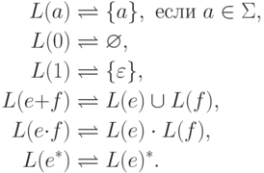
Регулярные выражения
Каждое регулярное выражение e над алфавитом Σ задает (denotes, represents) некоторый язык над алфавитом Σ (обозначение L(e) ), определяемое рекурсивно следующим образом:

Slide 38
Регулярные выражения
Язык L называется регулярным если он задается некоторым регулярным выражением.
Язык L является регулярным тогда и только тогда, когда он является автоматным (без доказательства).

Slide 39
Регулярные выражения
Регулярные выражения образуют ассоциативное полукольцо с операциями ( 0 , + , 1 , ·), то есть для любых регулярных выражений e, f и g выполняются следующие тождества:
e + f = f + e
e + 0 = e
e + (f + g) = (e + f) + g
e · 1 = e
1 · e = e
e · (f · g) = (e · f) · g

Slide 40
Регулярные выражения
e · (f + g) = e · f + e · g = ef + eg
(f + g) · e = fe + ge
e · 0 = 0
0 · e = 0

Slide 41
Регулярные выражения
Для любых регулярных выражений e и f выполняются следующие тождества:
e + e = e
(1 + e + ee + ... + e^{n-1})(en)* = e* для любого n ≥ 1
(e*f)*e* = (e+f)*
1 + e(fe)*f = (ef)*
Для любых регулярных выражений e, f и g, если e = ef + g, то e = gf*

Slide 42
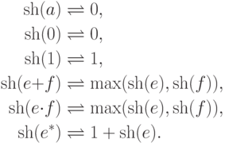
Регулярные выражения
Звездная высота (star-height) регулярного выражения (обозначение sh(e) ) определяется рекурсивно следующим образом:

Slide 43
Регулярные выражения
Звездной высотой регулярного языка L (обозначение sh(L) ) называется минимум звездных высот регулярных выражений, задающих этот язык.
Регулярный язык L является конечным тогда и только тогда, когда sh(L) = 0.

Slide 44
Практика составления регулярных выражений
Полезные ссылки
Проверка регулярных выражений:
https://regex101.com/ (для разных ЯП)
http://www.regextester.com/
google “regexp <язык программирования> test/online”

Slide 45
Практика составления регулярных выражений
Полезные ссылки
Хорошие ресурсы для изучения:
http://www.regular-expressions.info/index.html?wlr=1 (en)
http://codenet.ru/webmast/php/regexps.php (ru)

Slide 46
Практика составления регулярных выражений
Регулярные выражения чаще всего записываются в виде строки.
Строка всегда начинается с символа разделителя, за которым следует непосредственно регулярное выражение, затем еще один символ разделителя и потом необязятельный список модификаторов. В качестве символа разделителя обычно используется слэш ('/').
/abc/i

Slide 47
Практика составления регулярных выражений
Модификаторы:
Модификатор | Значение
i | Включение режима case-insensitive
m | Указывает на то, что текст, по которому ведется поиск, должен рассматриваться как состоящий из нескольких строк. По умолчанию текст рассматривается как одна строка
s | Включает в метасимвол '.' символ перевода строки
U | Делает все количественные метасимволы "не жадными" по умолчанию

Slide 48
Практика составления регулярных выражений
Регулярное выражение представляет собой набор обычных символов и метасимволов (символов, имеющих специальное значение).
Обратный слеш \ – метасимвол, создающий метасимволы из обычных символов и возвращающий значение обычных символов для символов, которые обычно рассматриваются как служебные:
d – просто буква d, \d – метасимвол, обозначающий любую букву.
. – в обычном режиме обозначает любой единичный символ, \. – просто точку.

Slide 49
Практика составления регулярных выражений
Метасимволы для «невидимых» символов:
\n – символ перевода строки;
\r – символ возврата каретки;
\t – символ табуляции;
\xhh – вставка символа с шестнадцатиричным кодом 0xhh, например \x41 вставит латинскую букву 'A'

Slide 50
Практика составления регулярных выражений
Метасимволы для групп символов:
\d – цифра (0-9);
\D – не цифра (любой символ кроме символов 0-9);
\s – пустой символ (обычно пробел и символ табуляции);
\S – непустой символ (все, кроме символов, определяемых метасимволом \s);
\w – символ, который используется в словах (обычно все буквы, все цифры и знак подчеркивания _ ));
\W – все, кроме символов, определяемых метасимволом \w

Slide 51
Практика составления регулярных выражений
Метасимволы для задания количества символов (ставятся после символа или выделенной группы символов):
* – символ должен быть повторен 0 или любое количество раз;
+ – символ должен быть повторен любое, но не нулевое количество раз;
? – символ должен повториться 0 или 1 раз;
{3,5} – символ должен повторяться от 3 до 5 раз;
{,5} – символ должен повторяться от 0 до 5 раз;
{3,} – символ должен повторяться 3 и более раз;
{3} – символ должен повторяться ровно три раза.

Slide 52
Практика составления регулярных выражений
Все количественные метасимволы «жадничают» – пытаются охватить как можно большее количество символов:
/.+a/ – все символы до последней a.
Символ ? после количественного делает его не жадным:
/.+?a/ – все символы до первой a.

Slide 53
Практика составления регулярных выражений
Символы ^ и $ показывают привязку регулярного выражения к началу и концу строки соответсвенно:
/^\d/ – в начале строки стоит цифра;
/a$/ – в конце строки стоит символ a.

Slide 54
Практика составления регулярных выражений
[ ] – обозначает, что в данном месте может стоять один символ из тех, что перечислены в квадратных скобках.
[^ ] – обозначает, что в данном месте может стоять один символ из любых, кроме тех, что перечислены в квадратных скобках.
[ - ] – обозначает, что в данном месте может стоять один символ из диапазона:
[a-zA-Z] – все прописные и строчные буквы.

Slide 55
Практика составления регулярных выражений
( ) – регулярное выражение внутри регулярного выражения:
(abc)\d
| – символ альтернативы (или).
(abc|def)\d
(?:abc)\d – возвращает только результат основного регулярного выражения (н-р 4 вместо abc4)

